Slide 1
IMPLEMENTACJA ASOCJACJI

Slide 2
Przygotowali
Piotr Sowa s2699
Daniel Sosiński s2768

Slide 3
Plan prezentacji.
Definicja asocjacji i powiązań asocjacyjnych.
Liczność asocjacji.
Proste asocjacje
Jeden do jeden
Jeden do wielu
Bardziej złożone.
Asocjacje Referencyjne z kolekcjami
Tablice asocjacji

Slide 4
Definicja i rodzaje asocjacji
Asocjace modelują różnego rodzaju związki występujące pomiędzy bytami w dziedzinie problemowej (związki te nie zawsze wynikają wprost z wymagań użytkownika) .
Grupa powiązań posiadających wspólną strukturę i semantykę.

Slide 5
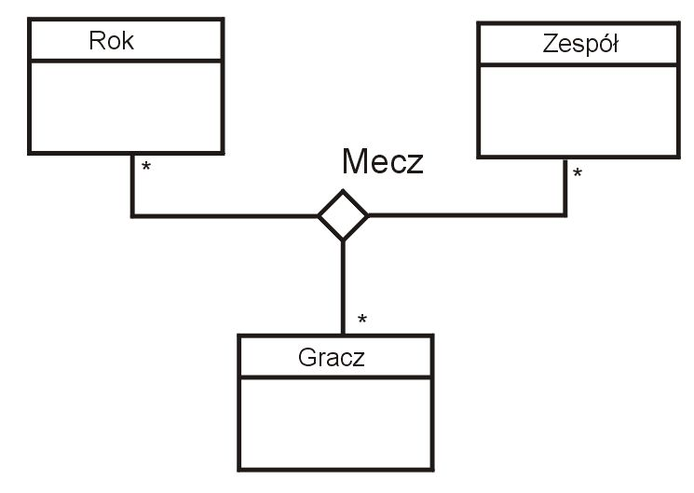
Rodzaje asocjacji
Asocjacja binarna (łączy dwie klasy )
Asocjacja n-arna( łączy wiecej niż dwie klasy)

Slide 6
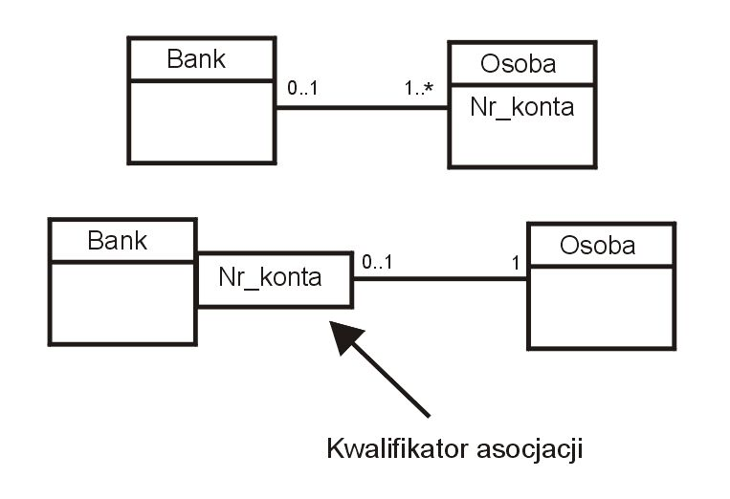
Asocjacja kwalifikowana
Asocjacja kwalifikowana jest typem asocjacji, dzięki któremu uzyskujemy większą przejrzystość diagramu klas. Zapobiega również powstawaniu informacji powtarzających się. Polega ona na tym, że z klasy która jest połączona asocjacją „wyciągamy” (jeśli istnieje takowy) jeden (lub więcej) jej atrybut jednoznacznie określający asocjację i będący integralną częścią klasy z przeciwnego końca powiązania.

Slide 7
Identyfikacja asocjacji
Przy identyfikowaniu asocjacji zwracamy uwagę na następujące aspekty modelu:
Ścieżki dostępu
Liczności asocjacji
Role dla asocjacji rekurencyjnych
Atrybuty związane z asocjacjami
Klasy docelowe
Asocjacje które mogą być : agregacjami,kompozycjami lub asocjacjami kwalifikowanymi

Slide 8
Powiązania asocjacji
Fizyczny lub pojęciowy związek między obiektami odpowiadający związkowi istniejącemu między bytami, w analizowanej
rzeczywistości, modelowanymi przez te obiekty.
Powiązanie jest wystąpieniem asocjacji
Osoba
imię
:Osoba
Kasia
:Osoba
Ewa
:Osoba
Jasio
pracuje_w
pracuje_w
pracuje_w
pracuje_w
:Firma
Krawiecka
:Firma
Szewska
Firma
rodzaj
Klasy i asocjacja
Obiekty i powiązania

Slide 9
Oznaczanie asocjacji
Nazwy asocjacji, takie jak np. pracuje_dla, wyznaczają znaczenie tej asocjacji w modelu pojęciowym opisującym dziedzinę problemowej (czy też pewien fragment dziedziny problemowej).
Czarny trójkącik określa kierunek (czytania) wyznaczony przez nazwę asocjacji. Na przykład, na diagramie poniżej określa, że to osoba pracuje dla firmy, a nie firma pracuje dla osoby.
pracuje_dla
Firma
Osoba
1
1..*

Slide 10
Liczność asocjacji
Asocjacje mogą być wyposażone w oznaczenia liczności. Liczność oznacza, ile obiektów innej klasy może być powiązane z jednym obiektem danej klasy; zwykle określa się to poprzez parę liczb (znaków), oznaczającą minimalną i maksymalną liczbę takich obiektów.
Liczność jest oznaczana na obu końcach asocjacji.

Slide 11
Liczność asocjacji c.d
Przkłady oznaczenia dla liczności asocjacji:
UML
znaczenie
1
1..*
2..*
3-5
2,4,18
0..1
0..*
*
1
1, 2, 3, ...
2, 3, 4, ...
3, 4, 5
2, 4, 18
1, ?
0, 1
0, 1, 2, ...
0, 1, 2, ...

Slide 12
Liczności c.d
Przykłady diagramów
Państwo
Stolica
Firma
1
*
Pracownik
Osoba
0..*
0..1
Adres
pracuje_dla
Firma
Osoba
1
1..*

Slide 13
Prosta asocjacja w Javie
bez atrybutów i tablic
Jeden-do-jednego
public class Miasto {
String nazwa;
public Miasto(String nazwa) {
this.nazwa = nazwa;
}
}
public class Panstwo {
Miasto stolica;
public Polska(String nazwaStolicy) {
stolica = new Miasto(nazwaStolicy);
}
}

Slide 14
Asocjacje złożone
Asocjacje Referencyjne z kolekcjami
Tablice asocjacji

Slide 15
Kolekcje
Kolekcja jest uporządkowanym ciągiem elementów tego samego typu.
Elementami kolekcji mogą być wartości typów obiektowych i na odwrót, kolekcje mogą być atrybutami wartości typów obiektowych.

Slide 16
Referencje i Kolekcje referencji
Jeden-do-wielu
public class Osoba {
String ImieINazwisko;
public Osoba(String daneOsobowe) {
this.ImieINazwisko = daneOsobowe;
}
}
public class Firma {
public static Vector kolekcjaPracownikow = new Vector();
void dodajPracownikow(Osoba pracownik){
kolekcjaPracownikow.add(pracownik);
}
}

Slide 17
Referencje i Kolekcje referencji
Wiele-do-wielu
public class Osoba {
public static Vector kolekcjaFirm = new Vector();
String ImieINazwisko;
public Osoba(String daneOsobowe) {
this.ImieINazwisko = daneOsobowe;
}
void dodajFirme(Firma firma){
kolekcjaFirm.add(firma);
}
}
public class Firma {
public static Vector kolekcjaPracownikow = new Vector();
void dodajPracownikow(Osoba pracownik){
kolekcjaPracownikow.add(pracownik);
}
}

Slide 18
Tablice Asocjacyjne
Zasadniczą różnicą między tablicą, a tablicą asocjacyjną (zwaną też czasem haszem ;) - hash table) jest sposób odwoływania się do poszczególnych ich elementów - w zwykłej tablicy każdemu elementowi odpowiada indeks liczbowy , podczas gdy w wypadku tablic asocjacyjnych każdemu elementowi jest przyporządkowany identyfikator znakowy (klucz)

Slide 19
Tablice Asocjacyjne
Jeden-do-wielu
public static void main(String[]args){
Firma firma = new Firma(nazwaFirmy);
Osoba pracownik1 = new Osoba();
Osoba pracownik2 = new Osoba();
public static Hashtable firmaPracownicy = new Hashtable();
public static Vector kolekcjaPracownikow = new Vector();
kolekcjaPracownikow.add(pracownik1);
kolekcjaPracownikow.add(pracownik2);
firmaPracownicy.put(firma.nazwaFirmy,kolekcjaPracownikow);
}

Slide 20
Tablice Asocjacyjne
Wiele-do-wielu
  public static void main(String[]args){
    Oddzial oddzial 1= new Oddzial(nazwa Oddzialu);
    Oddzial oddzial 2 = new Oddzial(nazwa Oddzialu);
    Osoba pracownik1 = new Osoba(nazwaOsoby);
    Osoba pracownik2 = new Osoba(nazwaOsoby);
    public static Hashtable oddzialPracownik = new Hashtable();
    public static Hashtable pracownikOddzial= new Hashtable();
    public static Vector pracownikVec = new Vector();
    public static Vector oddzialVec = new Vector();
    pracownikVec.add(pracownik1);
    pracownikVec.add(pracownik2);
    oddzialVec.add(oddzial1);
    oddzialVec.add(oddzial2);
    oddzialPracownik.put(oddzia1.nazwaOdzialu, pracownikVec);
    pracownikOddzial.put(pracownik2.nazwaOsoby, OddzialVec);
}

